Slide 1
ỦY BAN NHÂN DÂN QUẬN LONG BIÊN
TRƯỜNG MẦM NON THẠCH BÀN
KHÁM PHÁ KHOA HỌC
Đề tài: Tìm hiểu về cây lúa
Giáo viên: Lê Việt Nga
Lớp MGN B1

Slide 2
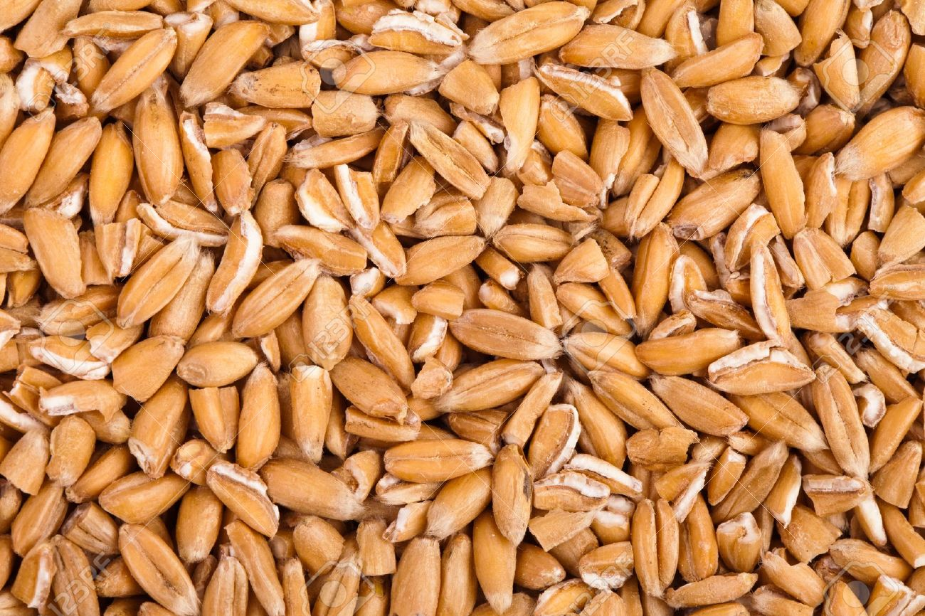
Hạt thóc

Slide 3
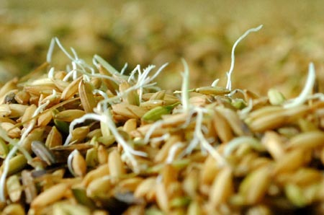
Nảy mầm

Slide 4
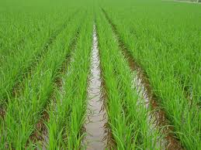
Lên mạ

Slide 5
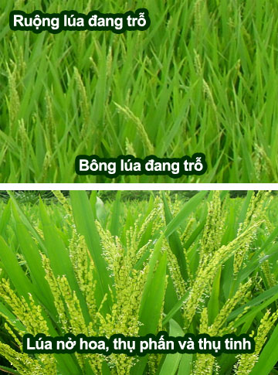

Slide 6
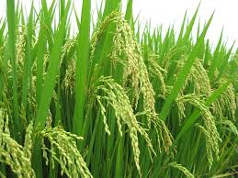
Lúa trỗ bông

Slide 7
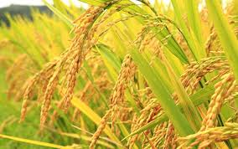
Lúa chín

Slide 8
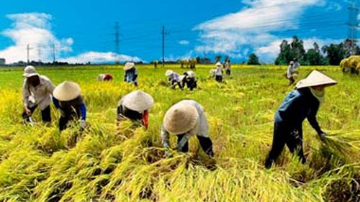
Thu hoạch lúa

Slide 9
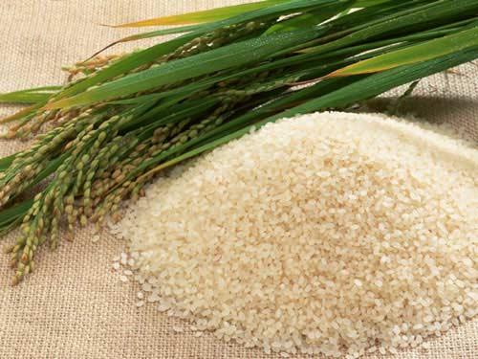
Gạo

Slide 10
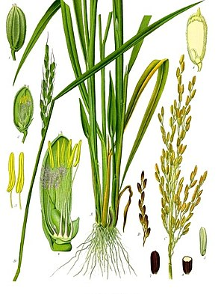
Cấu tạo của cây lúa

Slide 11
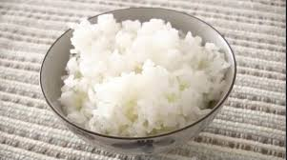
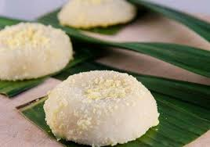
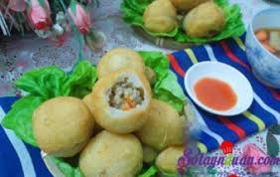
Một số món ăn làm từ gạo

Slide 12
